Slide 1

TDC
Intelligence Operation Report
TDC
2021/10/6

Slide 2
TDC Intelligence Operation Structure
彈性決策 1.0
PM/MKT
Sales
ACD/PD
INT
Fab
IE
PUR
QM
BM
HR
技術
策略
需求
規格
良率
提升
彈性
產能
成本
優化
策略
採購
費用
控管
人才
價值↑
Project Management
Technology Development
Technical Market
主
題
式
決
策
輔
助
系
統
Head
中心級主管
Schedule
Control
Budget
Control
前瞻技術
Roadmap
IP判讀
(知識圖譜)
LC/PI材料
套餐大地圖
New Business
Model
非 結 構 化
Kick-off
Ratio
Man
Power
Tech.
Roadmap
光阻材料
大地圖
New Tech.
Track
Director (廠/處)
產品
設計輔助
Competitor
Roadmap
On-time
Ratio
Capex
Design Rule
智慧材料
挑選
Competitor
Benchmark
Manager (部/課)
互
動
式
個
人
戰
情
室
半 結 構 化
Release
Ratio
Panel
Design Rule
Issue
KMS
Tech. Market
Analysis
Engineer (工程師/APM)
Issue
Improve
Resource
Material
Design Rule
FAE
Improve
Market
Intelligence
結 構 化

Slide 3


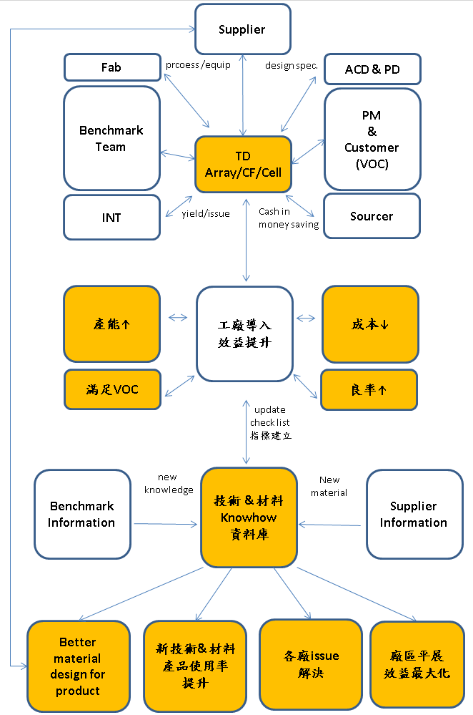
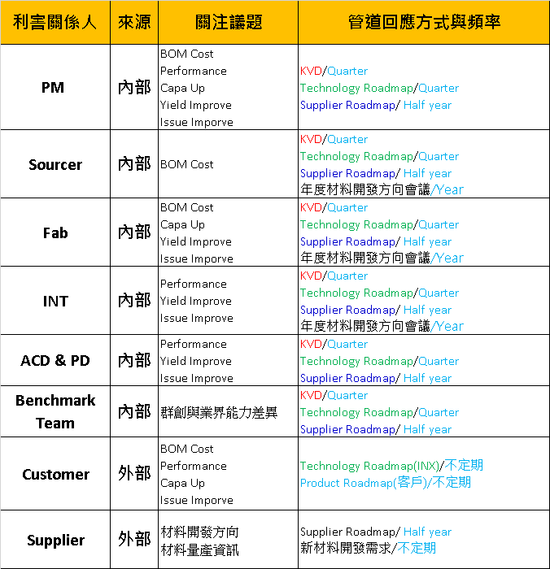
新技術 & 新材料開發 –利害關係人圖

Slide 4
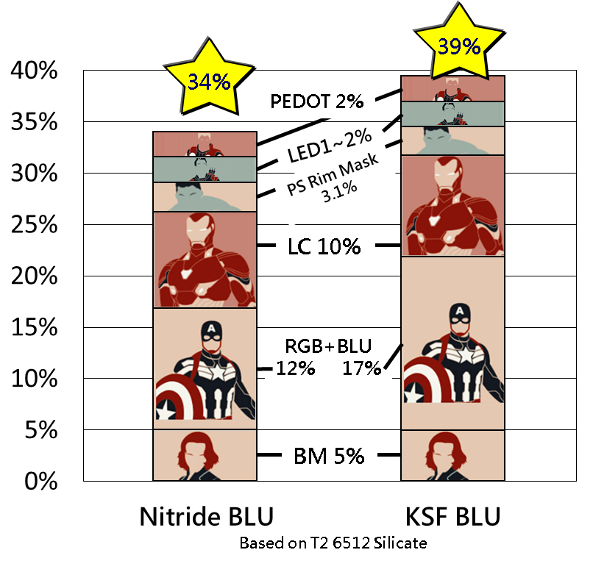
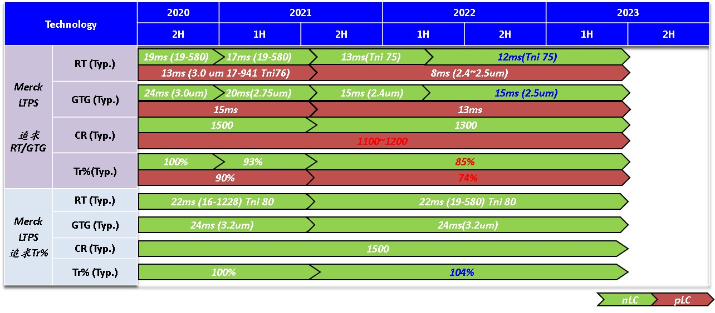
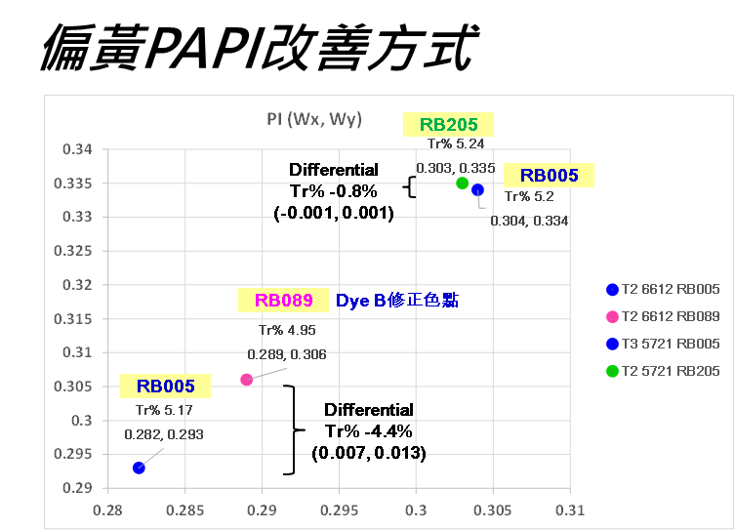

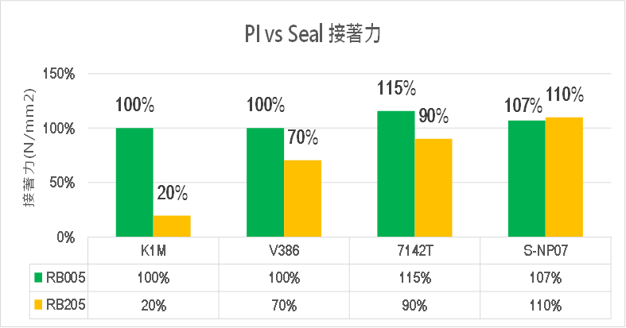
新技術 & 新材料開發 –TR1材料評估智能決策
TR1 Checklist
Data output
效益評估
TR2實驗規劃
LC設計參數
PI & Sealant設計參數
光阻設計參數設計
Data Simulation
可視化資料呈現
與量產料比較gain值
PUR CD分析
廠商技術能力分析
三年計畫達成可行性
CF + Cell光學計算
導入產品效益
設備製程搭配性

Slide 5





CF 新材料開發_選材流程
Vender
Roadmap
Collocation
Sample
Customer
New High performance material
=>找尋明日之星(投手)
TFT /CF/ Cell / BLU
Database自動模擬最佳搭配組合=>Team up
Check sample performance
INX win world champions
Fine BM
High ∆nd LC
RGB T% up
Brighter BLU
OC Thickness

Slide 6

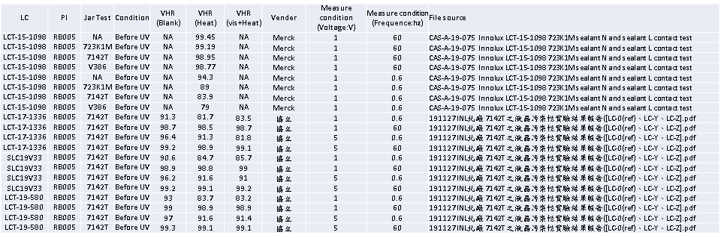
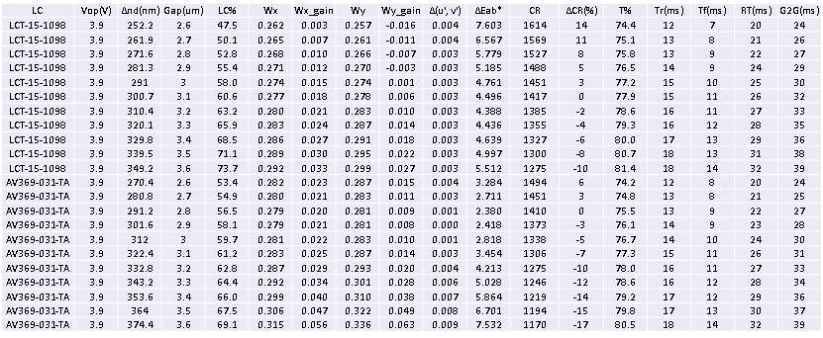
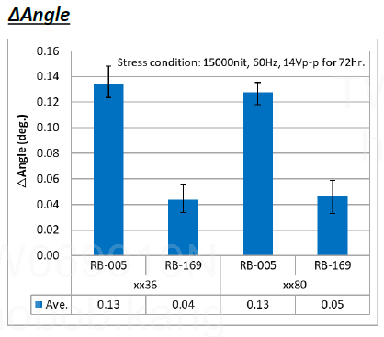
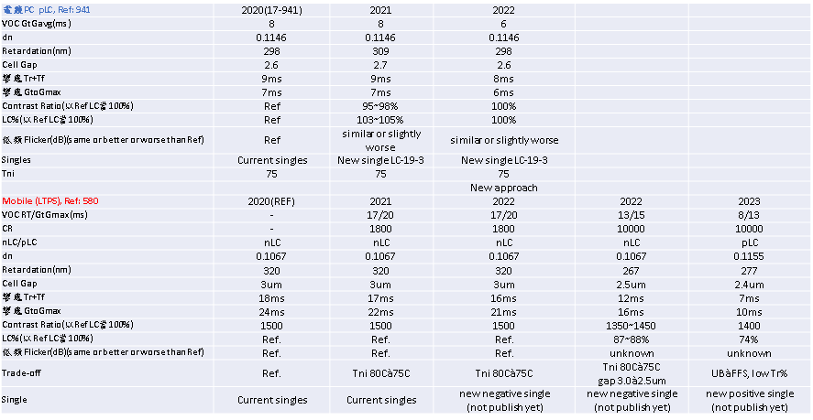
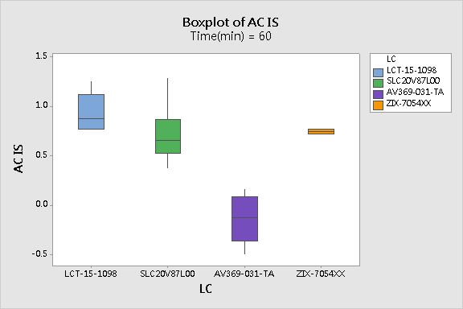
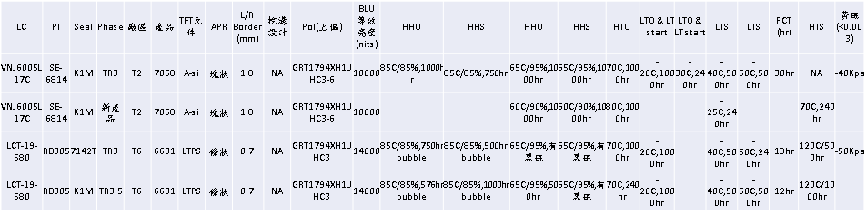
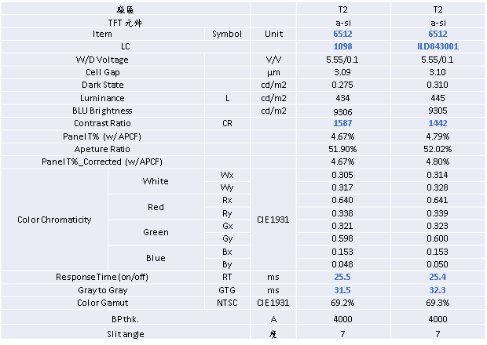
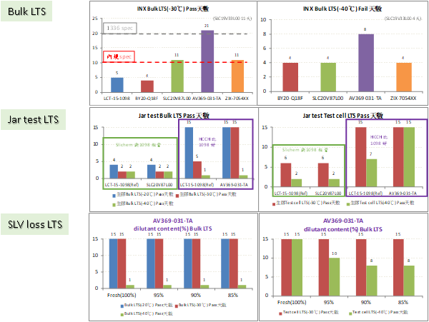
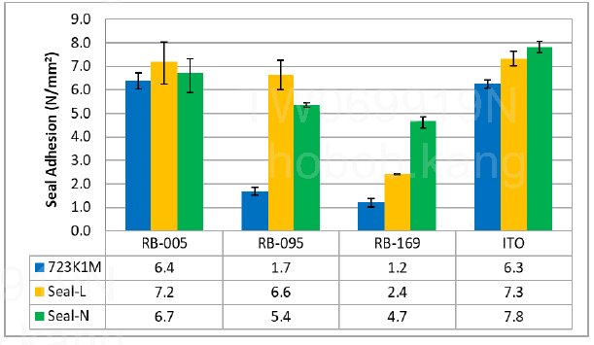
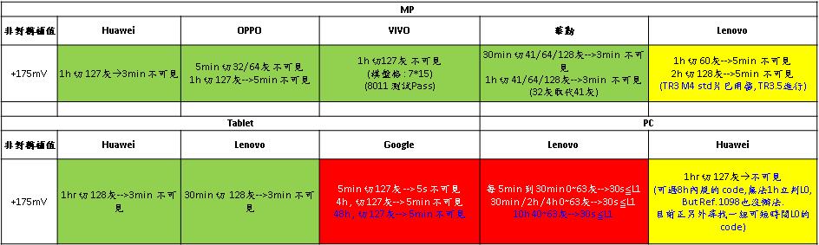
s新技術 & 新材料開發 –智慧材料挑選 – As Is
TR2-LC
TR2 -PI
Jar Test
Jar Test
光學
配向力-2
供應商分佈
Supplier Roadmap
配向力-1
TR2 - Seal
TR3 – 光學 & RA
Jar Test
RA
LTS
光學
Adhesion

Slide 7
新技術 & 新材料開發 –智慧材料挑選 – To Be
VOC
材料選材資料庫
(TR2)
搭配 supplier roadmap 確認是否能開發材料
光學規格
LC 選材
(TR2光學)
決定LC
候選
TR2
離子搭配性
( jar test)
TR2
配向力
搭配性
TR2
接著力
搭配性
TR2 LTS
(Bulk LTS)
( jar test LTS)
(SLV loss LTS)
Benchmark
業界水準
LC datasheet
PI datasheet
Seal datasheet
決定 PI候選
決定Seal候選
TR3/產品OPT/RA/IS
資料庫
決定
材料型號
確認過往的 OPT/IS/RA issue 風險

Slide 8
新技術 & 新材料開發 –智慧材料挑選 – To Be
VOC
材料選材資料庫
(TR2)
搭配 supplier roadmap 確認是否能開發材料
光學規格
LC 選材
(TR2光學)
決定LC
候選
TR2
離子搭配性
( jar test)
TR2
配向力
搭配性
TR2
接著力
搭配性
TR2 LTS
(Bulk LTS)
( jar test LTS)
(SLV loss LTS)
Benchmark
業界水準
LC datasheet
PI datasheet
Seal datasheet
決定 PI候選
決定Seal候選
TR3/產品OPT/RA/IS
資料庫
決定
材料型號
確認過往的 OPT/IS/RA issue 風險

Slide 9
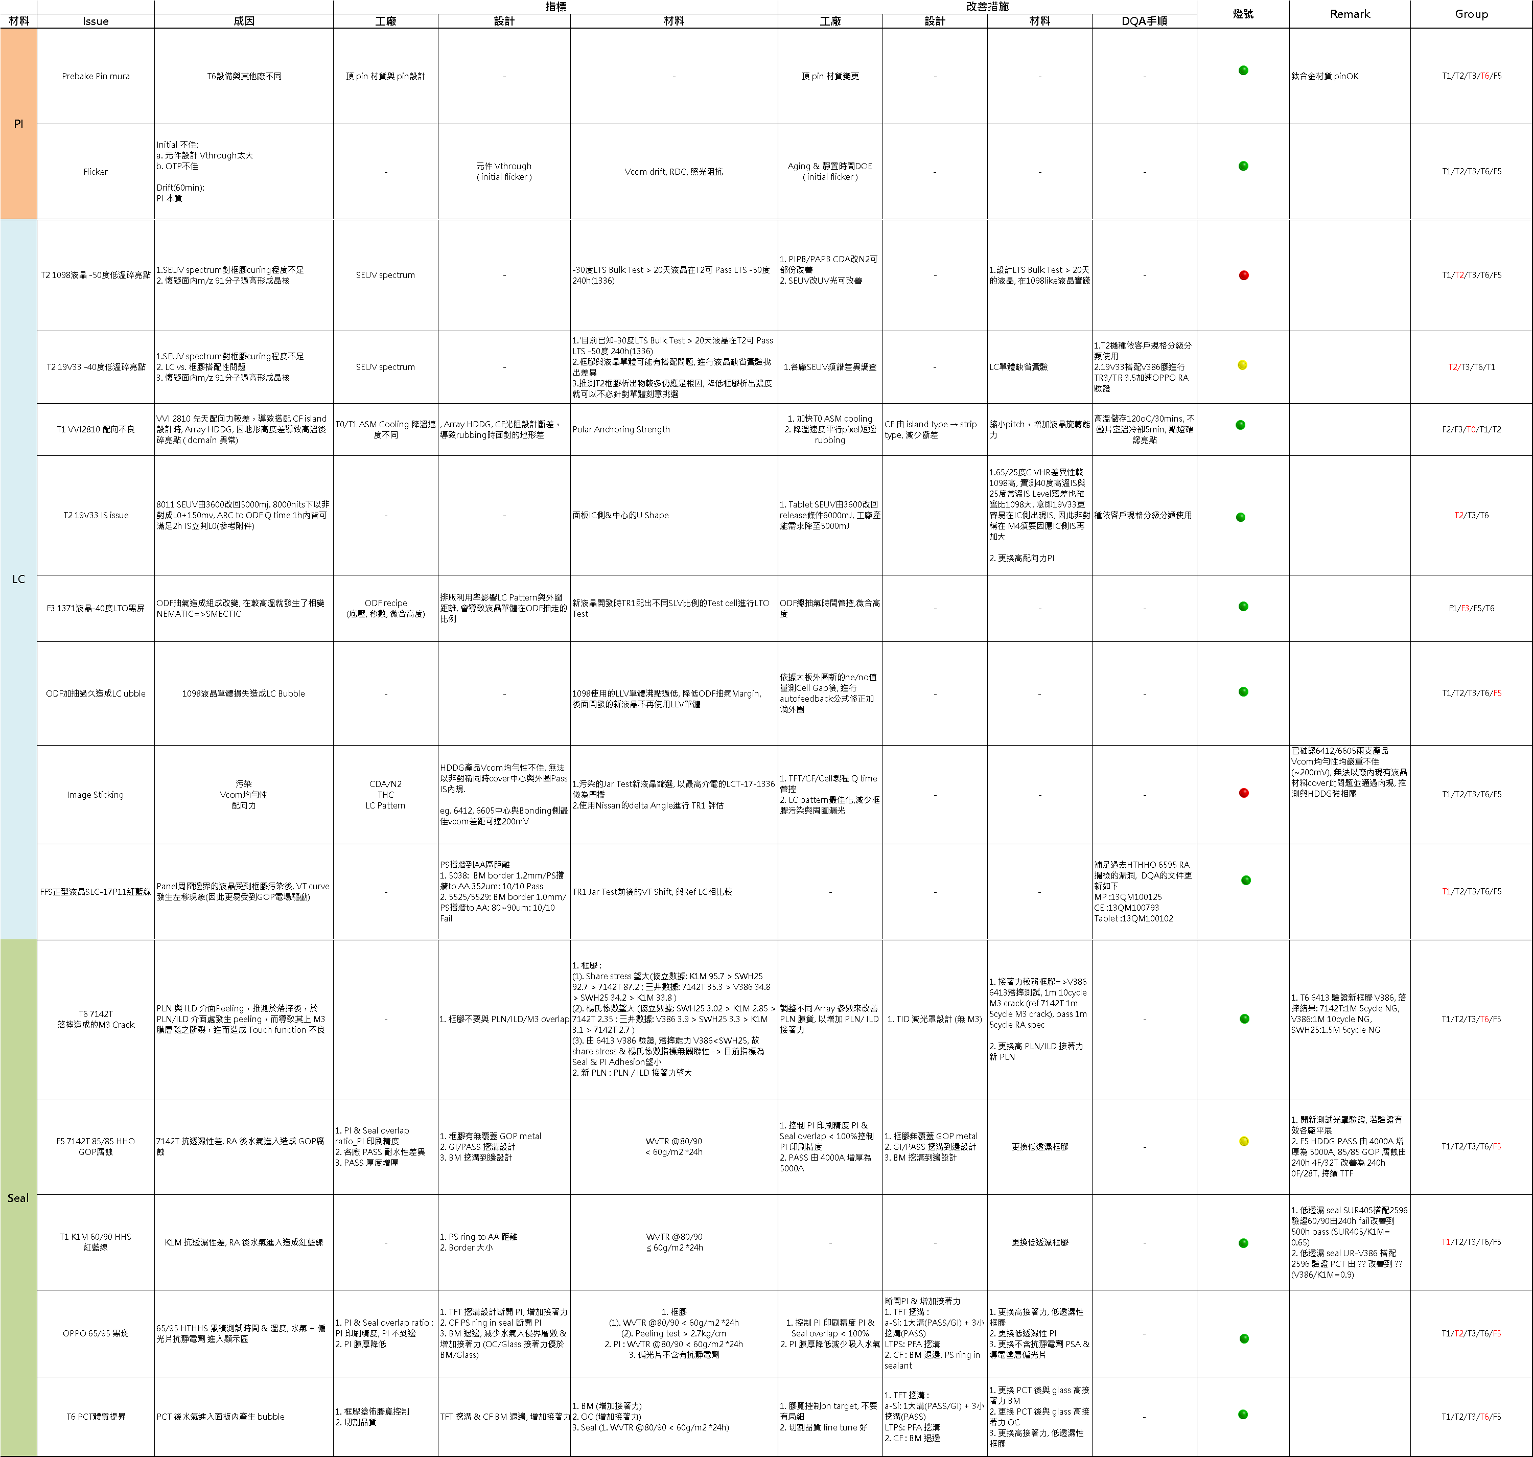
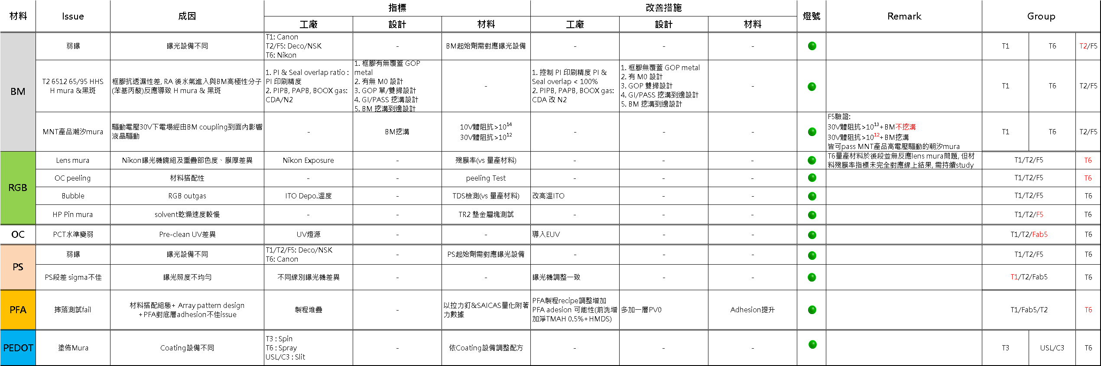
新技術 & 新材料開發 –Issue KMS
Cell Issue Database
專案痛點
異常解析常因人事更迭而無法執行到位
新技術 & 新材料累積的歷史資料與經驗無法有效傳承
Array / CF / PEDOT Issue Database

Slide 10
新技術 & 新材料開發 –Issue KMS - 搜尋資料庫建立
填寫
Abstract Table
發生日期
Issue Name
關聯製程
關聯材料
關聯BU
關聯設計
短期對策
長期對策
Owner
Issue描述
Issue照片
發生產品
發生廠區
上傳加密檔案
簽核

Slide 11
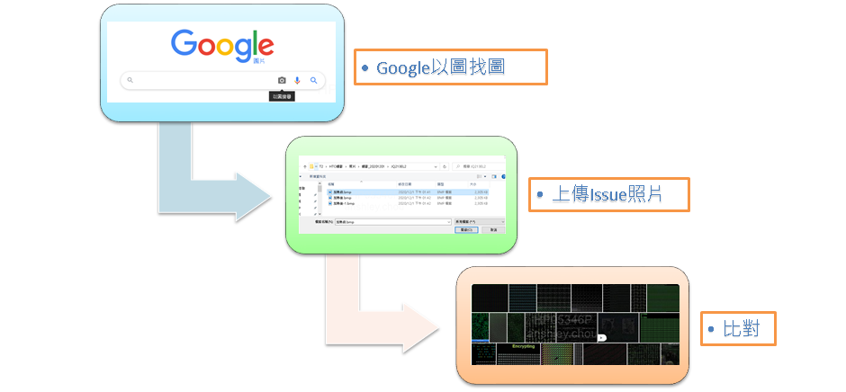
新技術 & 新材料開發 –Issue KMS – 搜尋流程
輸入關鍵字或
上傳Issue寫真
(搜尋Abstract Table)
搜尋結果:
符合條件的Abstract Table
依據Abstract Table List
挑選吻合的Issue
下載指定Issue的
加密檔案報告
下載該加密檔案的
人員清單
找尋潛在
利害關係人
確認報告內容細節
Google
以圖找圖

Slide 12
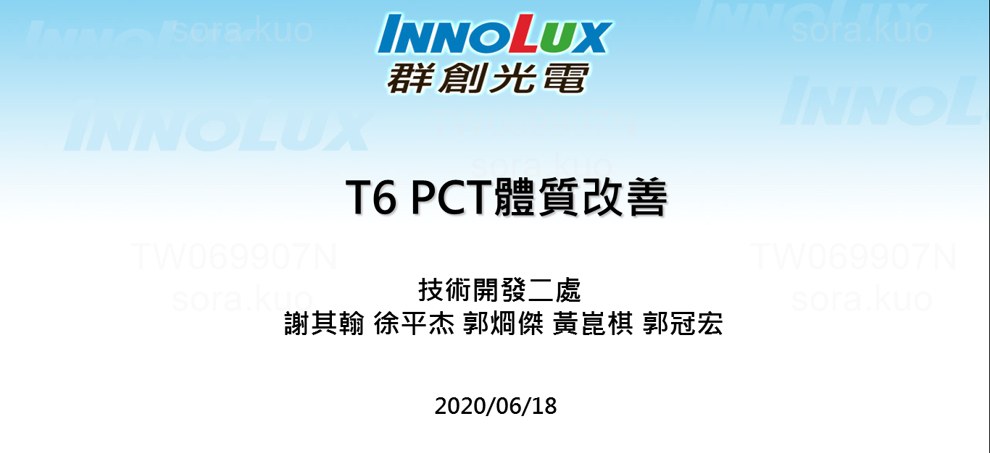
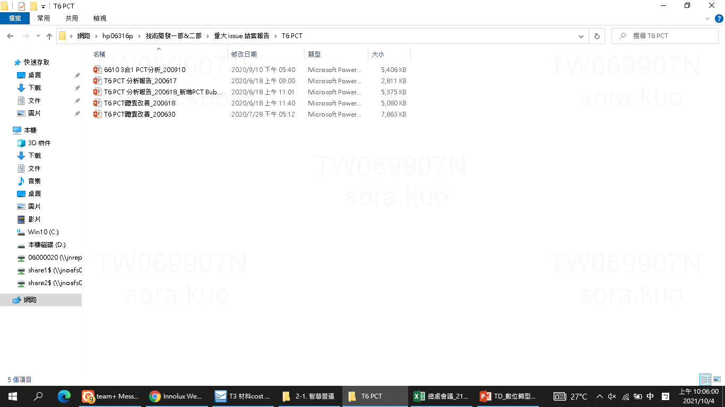
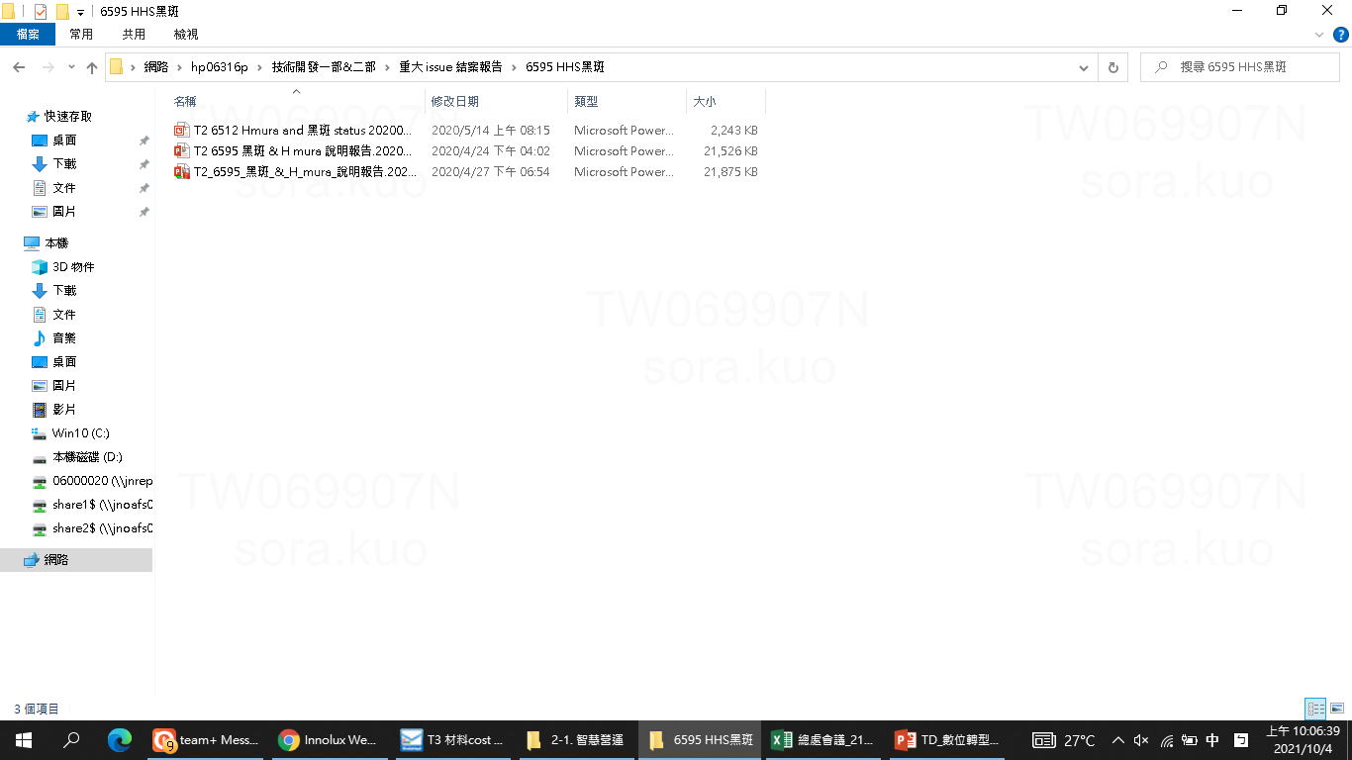
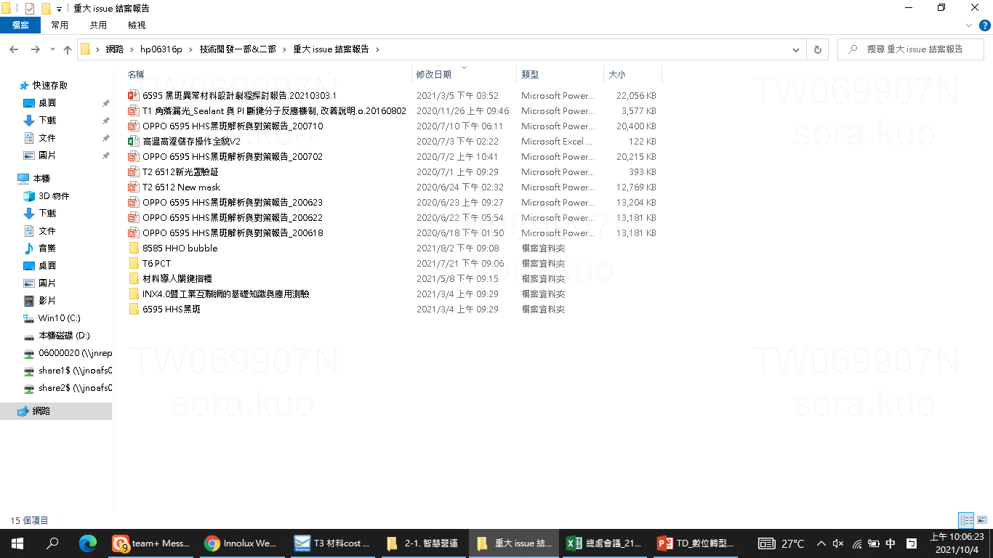
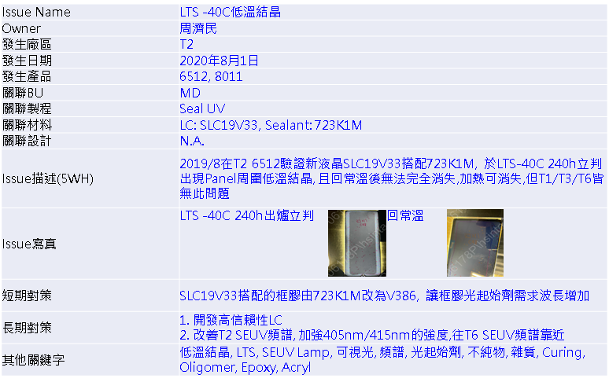
新技術 & 新材料開發 –Issue KMS – Abstract Table

Slide 13



Technology | 2021 |  |  |  | 2022
 | Q1 | Q2 | Q3 | Q4 | Q1 | Q2 | Q3 | Q4
Performance
5197LA
19-332
VR BM / RGB / PS
RB205
21-832
20-1572
CF
5593G
T97LH
Cost Down
T98H / T97H
New Seal
LCD
0611
843001
AAS BM
Array
599-SA1 / KAB21LA
鴻邑PI
CMC PI
2288 / 1403
1071
OCA
DC20 / TE500
102 / GXP1U
8146
811HF
3350L
銀漿
2022
OCA
Cell
CF
(Unit: M NTD)

